Slide 1
Meteorological and Oceanic Observation System as a Tool to Promote Resilience and Adaptation to Climate Change in the Cooperation Space (MAC-CLIMA)
(MAC2/3.5b/254)
1st MAC-CLIMA on-site event
December 1-2, 2021
Las Palmas de Gran Canaria (Spain)
THE 85 PER CENT OF THE PROJECT IS FUNDED BY FEDER FUNDS

Slide 2
INDEX
01
02
03
Tasks monitoring
Internal database / Public library
Communication activities

Slide 3
01
Follow-up of the
project activities

Slide 4
Tasks monitoring
Completed
On going
For 2022
Cancelled
OE1 - CIENTÍFICO | 1.1.1 Impulsar la cooperación institucional entre las distintas regiones del espacio de cooperación para desarrollar e implementar un marco colaborativo y metodológico para realizar un seguimiento del cambio climático en las regiones mediante la observación meteorológica y oceanográfica
CIEGC | Jornada de presentación del proyecto
CIEGC | Celebración de al menos dos encuentros de trabajo o jornadas de intercambio de experiencias en materia de investigación climatológica
CIEGC | Estudio diagnóstico de informes temáticos del espacio de cooperación
CIEGC | Estudio diagnóstico recopilatorio y desarrollo de indicadores comunes sobre observación y medición del cambio climático
CIEGC | Reuniones de partenariado
1,757,54,28€
36
12

Slide 5
Tasks monitoring
Completed
On going
For 2022
Cancelled
OE1 - CIENTÍFICO | 1.1.2 Incrementar la capacitación técnica y humana de los actores responsables de la observación meteorológica y oceanográfica del fenómeno del cambio climático en el espacio de cooperación
CIEGC | Celebración de formaciones técnicas
AEMET | Curso anual de observación y predicción de tormentas de polvo y arena dirigido al personal de los SMN de los países participantes
AEMET | Instalación de una red piloto de fotómetros de bajo coste para la observación de calimas en los países africanos participantes, junto con formación .
AEMET | Implantación de un sistema de alerta de tormentas de polvo y arena en cada país basado en un código de colores
C. LANZAROTE | Formación para técnicos del Cabildo
C. TENERIFE | 4 estaciones de medida de efecto invernadero + software para sistematizar el análisis de datos de estas estaciones
C. TENERIFE | Celebración de dos cursos, en 2021 y 2022 para la formación de técnicos
IOCAG | Análisis de la serie temporal de 50 años de datos de zooplancton
IOCAG | 5 Pressure Inverted Echo Sounder (PIES)
IOCAG | Campaña de dron
ARDITI | LIDAR
ARDITI | Modelos numéricos
1,757,54,28€
36
12

Slide 6
Tasks monitoring
Completed
On going
For 2022
Cancelled
OE1 - CIENTÍFICO | 1.1.3 Armonizar las investigaciones científicas realizadas en el ámbito del cambio climático para coordinar los distintos grupos de investigación y maximizar los esfuerzos en el espacio de cooperación
CIEGC | Desarrollo o adquisición de una base de datos compartida para el intercambio de información meteorológica Estudio sobre resultados de las mediciones
CIEGC | Estudio de análisis sobre los resultados obtenidos tras las primeras observaciones meteorológicas realizadas a raíz de la actividad 1.2
CIELGC | Organización de un simposio de trabajo de análisis de las mediciones en GC
C. LANZAROTE | Contratación de un experto para el seguimiento
IOCAG | Modelos de proyección en sectores económicos y de desarrollo de escenarios económicos
1,757,54,28€
36
12

Slide 7
Tasks monitoring
Completed
On going
For 2022
Cancelled
OE2 - INSTITUCIONAL | Act 2.2.1 Elaboración de análisis de vulnerabilidad ante el cambio climático de las distintas regiones del espacio de cooperación y establecimiento de las correspondientes medidas de adaptación y mitigación a los riesgos derivados del cambio climático para disminuir la vulnerabilidad de distintas áreas y sectores clave en el espacio de cooperación
CIEGC | Estudios sobre las vulnerabilidades y riesgos a los que se enfrentan las regiones del espacio que incluya medidas de mitigación
CIEGC | Jornadas de presentación y discusión de los estudios con la comunidad científica del área de cooperación y otros agentes relevantes (invitación a socios africanos)
C. LANZAROTE | Estudios de vulnerabilidad en Lanzarote y contratación de un experto para el seguimiento
ITC | Estudios relativos al impacto del cambio climático en el ciclo industrial del agua e infraestructuras hidráulicas
ITC | Análisis vulnerabilidad del ciclo integral urbano del agua y propuestas generales de medidas de mitigación y adaptación: Caso de estudio Norte de Gran Canaria y Santiago Sur
SRAAC | Seminario de interpretación de resultados
1,757,54,28€
36
12

Slide 8
Tasks monitoring
Completed
On going
For 2022
Cancelled
OE2 - INSTITUCIONAL | Act 2.2.2 Desarrollar propuestas políticas y normativas de adaptación sobre el fenómeno del cambio climático para la protección de las poblaciones humanas, recursos e infraestructuras del espacio de cooperación que pueden verse afectados a corto y medio plazo por este tipo de desastres mediante el análisis del correspondiente marco legal a nivel local y regional que tenga incidencia sobre esta problemático
CIEGC | Estudio de análisis del marco legal actual en los países
CIEGC | Informe con propuestas de actuación para su integración en los Planes de Adaptación de los países de la región, la UE y las Naciones Unidas
C. LANZAROTE | Organización de una jornada del estudio del marco legal
ITC | Eco-ordenanzas generales para el ciclo integral urbano del agua que serán transferidas y adaptadas a nivel local en las diferentes regiones
1,757,54,28€
36
12

Slide 9
Tasks monitoring
Completed
On going
For 2022
Cancelled
OE2 - INSTITUCIONAL | Act 2.2.3 Fortalecimiento de las capacidades de los organismos públicos locales y regionales para desarrollar e implementar medidas destinadas a prevenir y mitigar y los efectos negativos originados por el fenómenos del cambio climático
CIEGC | Realización de una formación en GC a agentes clave del ámbito institucional que puedan convertirse en coordinadores o promotores en sus respectivas regiones o países de las medidas que promueve el Pacto. También se encarga de su celebración en dos países terceros.
C. LANZAROTE | Desplazamiento de técnicos y expertos a los países terceros para formación pacto de los alcaldes (organiza una de las jornadas en uno de los países terceros)
ITC | Curso de teleformación de Introducción al Cambio Climático y Estrategias de Mitigación y Adaptación (basado en experiencia ADAPTaRES, en 3 idiomas, para ser lanzado a todas las regiones
SRAAC | Acciones formativas
1,757,54,28€
36
12

Slide 10
Tasks monitoring
Completed
On going
For 2022
Cancelled
OE3 - SOCIAL | Act 3.3.1 Conocer la percepción sobre el cambio climático que tienen los ciudadanos del espacio de cooperación vulnerables o potencialmente vulnerables al fenómeno del cambio climático con el propósito de promover y fortalecer los procesos de adaptación y mitigación, sensibilización y apropiación social del conocimiento asociado a este fenómeno
CIEGC | Realización de encuestas y focus groups en Gran Canaria y Terceros países
CIEGC | Análisis DAFO en función de los resultados de las políticas empleadas, y realización de catálogo de lecciones aprendidas
C. LANZAROTE | Realización de encuesta en Lanzarote
SRAAC | Encuestas
TIDES | Diseño, preparación y ejecución de todas las actividades de trabajo de campo relacionadas con la evaluación de las preferencias de la población residente y los turistas en todos los territorios del proyecto, incluyendo la búsqueda de información en fuentes secundarias, la celebración de focus groups, los pretest y las encuestas.
1,757,54,28€
36
12

Slide 11
Tasks monitoring
Completed
On going
For 2022
Cancelled
OE3 - SOCIAL | Act 3.3.2 Desarrollar e implementar una estrategia de sensibilización y difusión que permita que contribuya a mejorar el conocimiento asociado al fenómeno del cambio climático entre la ciudadanía, administraciones locales y entidades empresariales del espacio de cooperación
CIEGC | Estrategia de sensibilización
CIEGC | Formación a medios de comunicación canarios + africanos
CIEGC | Material de divulgación
CIEGC | Evento de cierre del proyecto (invitación a socios africanos)
CIEGC | Mantenimiento de la web de MAC-CLIMA como plataforma divulgativa de sensibilización (COMUNICACIÓN)
C. LANZAROTE | 3 vídeos en español y 1 en francés + material de difusión
C. HIERRO | Desarrollo de una APP turística que incluya mensajes de sensibilización al visitante (en materia de ahorro energético, ahorro de agua, cuidado de zonas protegidas, etc…)
C. TENERIFE | Estrategia de sensibilización y material divulgativo
SRAAC | Plan de comunicación y sensibilización
SRAAC | Acciones formativas
SRAAC | Producción de material de divulgación
1,757,54,28€
36
12

Slide 12
Tasks monitoring
In summary (1st year of the project):
Completed | 10
On going | 20
For 2022 | 19
Cancelled | 4

Slide 13
02
Internal database / Public library

Slide 14
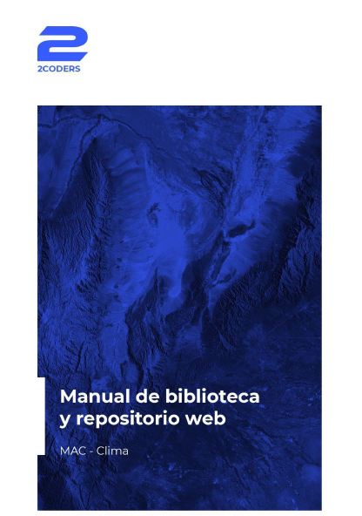
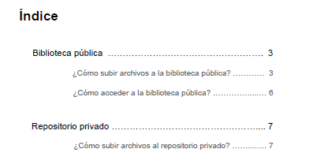
Internal database / Public library

Slide 15
03
Communication activities

Slide 16
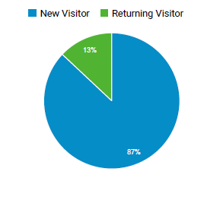
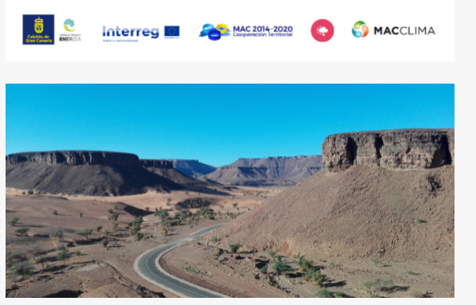
03 Communication activities
1
WEBPAGE MAC-CLIMA
2
NEWSLETTERS
12 newsletters from Oct-20 to Oct-21
3
OTHERS

Slide 17
Gracias
Obrigado
Merci Beaucoup
THANK YOU

